Slide 1
COLLECTIONS FRAMEWORK
Tìm hiểu về Vector

Slide 2
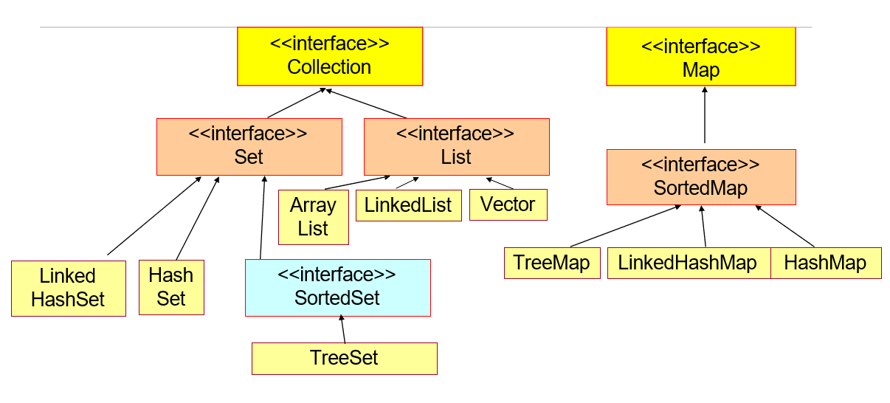
1. Sơ đồ - Collections framework(legacy)

Slide 3
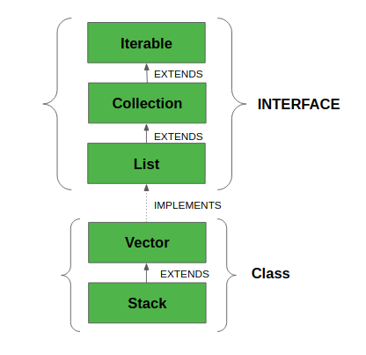
Vector trong sơ đồ Collections framework

Slide 4
2. Vector implementations
Vector:
Implements một mảng động
Duy trì thứ tự và vị trí, chỉ số của các giá trị được thêm vào Vector (indexed value)
Vector có tính đồng bộ, hỗ trợ đa luồng
Vector là lớp không thuộc trong collection framework nhưng được bổ sung thêm các phương thức để phù hợp và thống nhất với các lớp trong Collection Framework
Vector class nằm trong package java.util
Vector có thể chứa các giá trị trùng lặp.

Slide 5
3. Khai báo, cài đặt Vector
Vector(): Tạo một vector mặc định có giá trị kích thước là 10.
Vector v = new Vector();
Khai báo tường minh:
Vector<T> v = new Vector<T>();
Vector(int size): Tạo một vector có giá trị kích thước khởi tạo được định nghĩa bởi giá trị size.
Vector<T> v = new Vector<T>(int size);
Vector(int size, int incr): Tạo một vector có kích thước khởi tạo được định nghĩa bởi giá trị size và giá trị kích thước tang theo là incr. Giá trị incr là số phần tử được mở rộng cho vector mỗi khi vector thực hiện tang kích thước bản thân nó.
Vector<T> v = new Vector<T>(int size, int incr);
Vector(Collection c): Tạo một vector chứa các giá trị trong tập hợp c.
Vector<E> v = new Vector<E>(Collection c);

Slide 6
3. Khai báo, cài đặt Vector (tt)
Vector là mảng động nên có thể được khởi tạo mà không cần định nghĩa kích thước ban đầu.
Vector nếu không chỉ định rõ <T> thì tập hợp này có lưu trữ các phần từ bất kỳ (Object).
Ngay cả khi kích thước của vector được định nghĩa, vector có thể tang kích thước nếu vượt quá khai báo ban đầu.

Slide 7
3. Khai báo, cài đặt Vector(tt)
import java.util.Arrays;
import java.util.List;
import java.util.Vector;
public class VectorSample {
public static void main(String[] args) {
// initialize
List<Integer> vector = new Vector<>();
Integer[] arr = {1, 2, 3, 4, 5};
// gen items
vector.addAll(Arrays.asList(arr));
// print all
System.out.println(vector);
// remove item at index 1
vector.remove(1);
// print one by one
for (int index : vector) {
System.out.print(index + "\t");
}
System.out.println("");
}
}

Slide 8
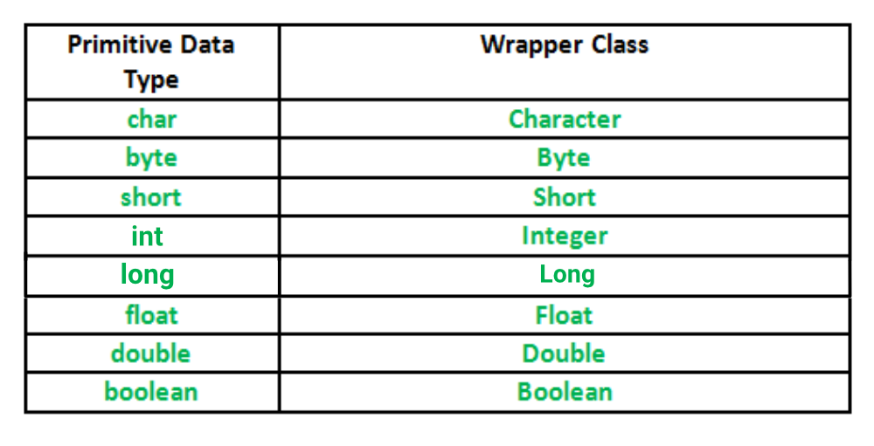
3. Khai báo, cài đặt Vector(tt)
Vector không thể xử lý các kiểu dữ liệu nguyên thủy: int, float, long, char, double
Các kiểu dữ liệu nguyên thủy có thể được chuyển đổi sang thành các đối tượng bằng cách sử dụng các WRAPPER classes nằm trong package java.lang

Slide 9
3.Khai báo, cài đặt Vector(tt)
Sử dụng chuyển đổi các kiểu dữ liệu nguyên thủy thành đối tượng để Vector có thể xử lý, ví dụ:
Integer object = new Integer(i): chuyển kiểu số nguyên sang đối tượng thuộc lớp Integer
Float object = new Float(f): chuyển kiểu số thực sang đối tượng thuộc lớp Float
Boolean bool = new Boolean(false): chuyển kiểu giá trị boolean sang đối tượng thuộc lớp Boolean
Chuyển đổi đối tượng về các giá trị có kiểu nguyên thủy trong quá trình xử lý.
int in = object.intValue(): converts Integer object to primitive integer
float fl = object.floatValue(): converts Float object to primitive float
boolean b = object.boolValue(): converts Boolean object to primitive boolean

Slide 10
4. Một số phương thức của Vector
Một số phương thức thông dụng
add(Object element) | Thêm 1 item vào cuối Vector.
add(int index, Object element) | Thêm một giá trị vào vị trí có chỉ số chỉ định trong Vector.
set(int index, Object element) | Lấy và cập nhật giá trị cho phần tử nằm tại vị trí có chỉ số cần được thay đổi giá trị tại đó.
remove(Object element) | Loại bỏ một đối tượng khỏi Vector. Nếu có nhiều đối tượng giống nhau thì Vector sẽ loại bỏ phần tử đầu tiên nó tìm thấy.
remove(int index) | Loại bỏ đối tượng tại vị trí chỉ định. Sau khi loại bỏ đối tượng này, các đối tượng còn lại sẽ được chuyển sang trái để lấp đầy vị trí bị xóa bỏ.
Các phương thức khác được kế thừa từ interface List

Slide 11
4. Một số phương thức của Vector (tt)
get(int index) | Trả về đối tượng tại vị trí chỉ định trong Vector.
addElement(int index) | Thêm một đối tượng vào cuối vector, tang kích thước của nó lên một.
capacity() | Trả về kích thước của vector.
contains(Object o) | Trả về true nếu Vector có chứa đối tượng được truyền vào làm tham số.
indexOf(Object o) | Trả về chỉ số của đối tượng nếu nó thuộc Vector, nếu không sẽ trả về giá trị -1
toArray() | Trả về dãy chứa tất cả các đối tượng thuộc Vector và được sắp xếp đúng thứ tự như Vector.
isEmpty() | Kiểm tra xem Vector có phần tử nào hay không.

Slide 12
5. Vector và Ví dụ điển hình
Minh họa vector và dữ liệu nguyên thủy
Tình huống giả thuyết | Các phương thức sử dụng
Tạo một Vector lưu trữ các số nguyên kèm theo các điều kiện sau: Các item không được xuất hiện quá 1 lần Xóa một phần tử tại vị trí chỉ định Tìm giá trị nhỏ nhất trong Vector Xuất ra các giá trị trong Vector | add(Object item) remove(int index) contains(Object item) Collections.min() iterator() size()

Slide 13
5 (tt) Một số cài đặt chú ý
Kiểm tra sự tồn tại của phần tử trong vector sử dụng phương thức contains(object).
private static void addNotDuplicate(int item, Vector<Integer> vector) {
if (!vector.contains(item)) {
vector.add(item);
} else {
System.err.println(“phần tử đã tồn tại!");
}

Slide 14
5. (tt) Một số cài đặt chú ý
Kiểm tra vị trí bất kỳ nằm trong khoảng vị trí của vector.
private static boolean deleteAtSpecifiedIndex(int index, Vector<Integer> vector) {
boolean result = true;
if (index < 0 || index > vector.size()) {
result = false;
}
if (result) {
vector.remove(index);
}
return result;
}

Slide 15
5. (tt) Một số cài đặt chú ý
Sử dụng lớp tiện tích Collections và Vector.
Tìm min.
private static int findMinInteger(Vector<Integer> vector) {
return Collections.min(vector);
}
Tìm max
private static void sortVector(Vector<Integer> vector) {
Collections.sort(vector);
}

Slide 16
5. (tt) Một số cài đặt chú ý
In nội dung tập hợp dung vòng for;
private static void printAllItem(Vector vector) {
for (Object item : vector) {
System.out.print(item + "\t");
}
}

Slide 17
6. Ứng dụng của Vector
Các phương thức cài đặt trong lớp Vector có tính đồng bộ.
Vector sử dụng trong các chương trình ưu tiên tính đồng bộ và đảm bảo tính an toàn khi thực thi trong cùng luồn, đa luồng.
Cần một giải pháp lưu trữ linh động và mềm dẻo
Không quá quan tâm vào tốc độ: tính đồng bộ làm cho Vector chậm hơn so với các lớp kế thừa khác từ interface List.
Vector là một lớp kế thừa (legacy class) được giới thiệu từ lâu, trước khi ArrayList được xuất hiện từ bản JDK 1.2, với các chương trình sử dụng các bản JDK trước đó có thể sử dụng Vector làm một giải pháp.

Slide 18
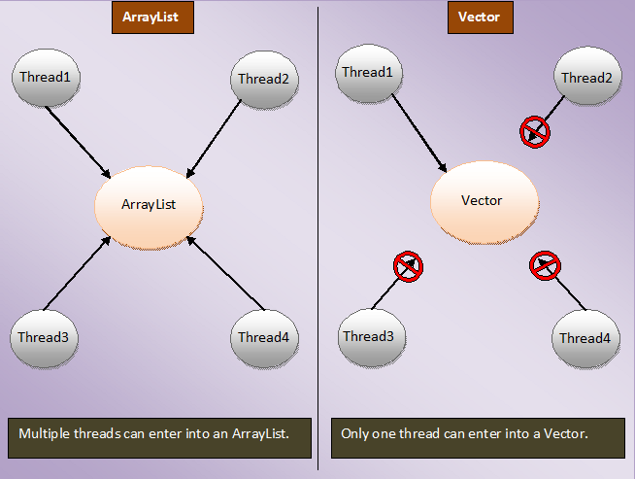
6. So sánh Vector và ArrayList
Giống nhau
Khác nhau
Đều cài đặt interface List: đều sử dụng mảng động
Đều duy trì thứ tự trèn của các phần tử
Đều có thể chứa các giá trị trùng lặp
tính đồng bộ và khả năng hỗ trợ đa luồng (multi-threading)

Slide 19
6. So sánh Vector và ArrayList(tt)
Điểm khác nhau
Tiêu chí | ArrayList | Vector
Tính đồng bộ | ArrayList không hỗ trợ tính năng đồng bộ (non-synchronized). | Vector là lớp hỗ trợ tính năng đồng bộ (synchronized).
Tốc độ xử lý | ArrayList là nhanh hơn không mất thời gian đồng bộ. | Vector là chậm hơn ví cần đồng bộ nội dung dữ liệu. Tức là, trong môi trường đa luồng, các luồng (thread) giữ vector ở trong trạng thái runnable hoặc non-runnable cho đến khi thread hiện tại giải phóng đối tượng đó.
Phương thức duyệt | ArrayList được duyệt bởi Iterator. | Vector được duyệt bởi Enumeration và Iterator.
Khả năng thay đổi kích thước | Không thể chủ động thay đổi kích thước hiện tại của ArrayList. Kích thước ArrayList chỉ được thay đổi khi thêm hoặc xóa phần tử. | Có thể chủ động thay đổi kích thướng của Vector bằng phương thức setSize().

Slide 20
6. So sánh Vector và ArrayList(tt)
Điểm khác nhau
Tiêu chí | ArrayList | Vector
Khả năng thay đổi kích thước | ArrayList tăng 50% kích thước hiện tại nếu số phần tử vượt quá khả năng chứa của nó. | Vector tăng 100% nghĩa là tăng gấp đôi kích thước hiện tại nếu số phần tử vượt quá khả năng chứa của nó.
Cấu hình đồng bộ | Chúng ta có thể làm cho ArrayList đồng bộ bằng cách gọi phương thức: Collections.synchronizedList(); | Vector được đồng bộ nội bộ và không thể hủy đồng bộ hóa.
Ứng dụng | ArrayList được ưa thích trong các ứng dụng đơn luồng (single-thread). Nếu bạn muốn sử dụng HashMap trong ứng dụng đa luồng (mulit-thread), có thể thực hiện bằng cách sử dụng phương thức Collections. synchronizedList(). | Mặc dù Vector có để sử dụng trong các ứng dụng đa luồng (multi-thread), nhưng ngày nay nó ít được sử dụng. Bởi vì, Collections. synchronizedList() là lựa chọn tốt hơn Vector.

Slide 21
Tổng kết
Vector sử dụng một mảng động như đa số các lớp được implement từ interface List.
Vector có tính đồng bộ hóa, thích hợp trong trường hợp xây dựng ứng dụng xử lý theo cấu trúc đa luồng.
Vector bao gồm cả một số phương thức kế thưa (legacy methods) không thuộc về Collections framework.
Hiệu suất xử lý của Vector không cao và nhanh như một số lớp khác thuộc Collections framework.
Vector sẽ là sự lựa chọn hoàn hảo nếu người lập trình không biết kích thước của mảng trước đó hoặc chỉ đơn giản là cần một tập hợp có thể linh động thay đổi kích thước của nó trong quá trình chạy ứng dụng.

Slide 22
Tài liệu tham khảo
Bài trình bày của Ngô Việt Trung- Nguyễn Duyên Thái; ĐH CNTT2 K13.
https://www.tutorialspoint.com/differences-between-arraylist-and-vector-in-java
https://www.geeksforgeeks.org/java-util-vector-class-java/
https://www.geeksforgeeks.org/vector-vs-arraylist-java/
https://www.slideshare.net/abhilash128/vectors-11947188
https://www.free-powerpoint-templates-design.com/teamwork-business-people-powerpoint-templates/
https://docs.oracle.com/javase/8/docs/api/java/util/Vector.html
https://gpcoder.com/2737-so-sanh-arraylist-va-vector-trong-java/
Quick samples: https://github.com/duyenthaind/vectorSample
UDF samples: https://github.com/jvjspy/VectorDem

